Slide 1
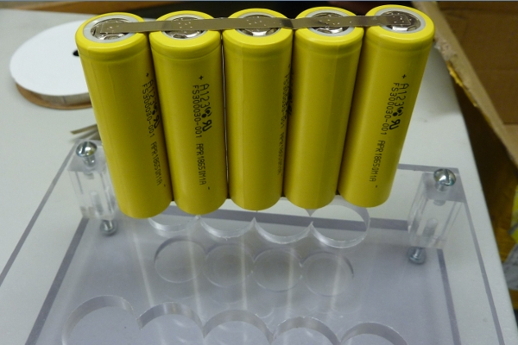
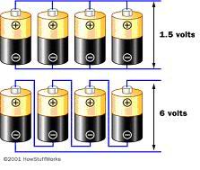
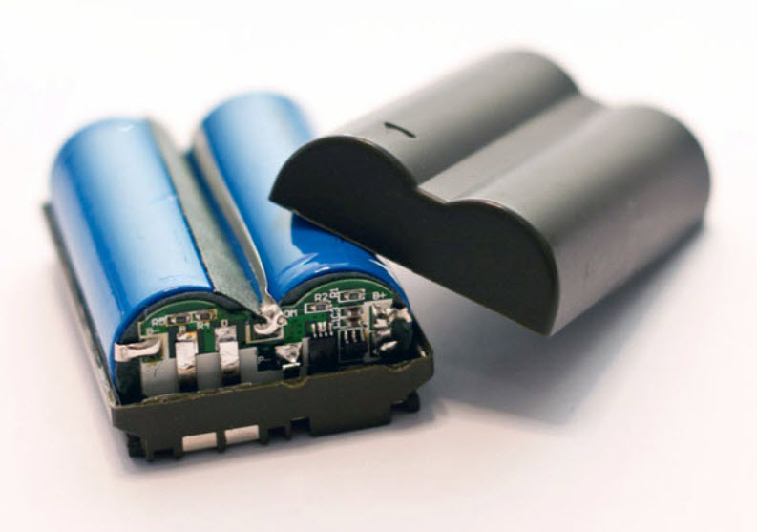
REPASO CLASE PREVIA
BATERÍA:
Obtener el voltaje/corriente requerido
Incorporar otros componentes electrónicos (seguridad, capacidad constante, estado de carga, etc.)
¿Qué les parece tecnológicamente más difícil, fabricar celdas individuales, o ensamblar baterías?
Entender la diferencia entre celda y batería es FUNDAMENTAL!
(para el parcial, para el final, y sobre todo, para la vida)

Slide 2
REPASO CLASE PREVIA
Baterías comerciales
Plomo-ácido

Slide 3
Niquel-cadmio

Slide 4
REPASO CLASE PREVIA
¿Cuánta carga me puede entregar 1 gramo de cátodo y 1 gramo de ánodo en una celda de plomo, y en una celda de niquel cadmio?
CÁTODO
PbO₂ +2e- → PbSO₄
1 gramo?
Mr PbO₂ = 239.2 g mol⁻¹
n moles = 1 g / 239.2 g mol⁻¹ = 4.2 x 10⁻³ moles
1 gramo PbO₂ = 8.4 x 10⁻³ moles e-
ÁNODO
Pb → PbSO₄ + 2e-
Mr Pb = 207.2 gmol⁻¹
N moles = 1 g / 207.2 gmol⁻¹ = 4.8 x 10⁻³ moles
1 gramo Pb = 9.6 x 10⁻³ moles e-
CÁTODO DE NiO(OH) 1 gramo
1.1 x 10⁻² moles e-
ÁNODO DE Cd 1 gramo
1.8 x 10⁻² moles e-

Slide 5
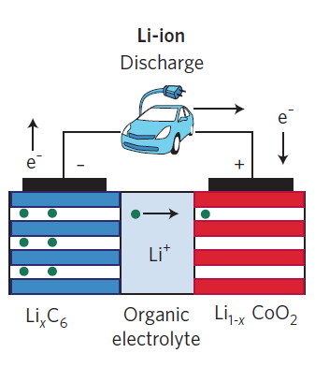
Baterías de Ion-litio
E_{celda} = 3.8 V
Otros cátodos de inserción
LiNi_{X}Mn_{1-X}O₂
LiNi_{X}Mn_{Y}Co_{1-X-Y}O₂
LiNi_{X}Co_{Y}Al_{1-X-Y}O₂
LiFePO₄
LiMnPO₄ LiMn_{0.8}Fe_{0.2}PO₄
LiCoPO₄
Etc, etc, etc.
Recordar el concepto de ventana de potencial de los solventes!
C₆Li + 2Li_{0.5}CoO₂ ↔ 6C + 2LiCoO₂
NATURE MATERIALS, 2012, 11, 19

Slide 6
Características de las baterías
(factores cuantificables)
Voltaje
Corriente
Capacidad
Densidad de capacidad
Densidad de energía
Densidad de potencia
Velocidad de descarga
Ciclabilidad
Eficiencia de energía
Comportamiento en sobrecarga
Vida útil en reserva
Tolerancia a condiciones externas
Confiabilidad
Factores económicos

Slide 7
Definiciones de voltaje
1- Voltaje
Voltaje a circuito abierto
Voltaje nominal o a circuito cerrado
Voltaje Cut-Off o de cierre

Slide 8
1- Voltaje
2- Corriente

Slide 9
3-Capacidad
Capacidad de la batería = Corriente x tiempo
Cantidad total de carga que puede entregar una celda (i.e. carga = Coulombs)
Capacidad nominal: Ley de Faraday
Unidades convencionales: Ah (= A s / 3600 s h⁻¹)
$$Capacidad=Carga que puede entregar la batería=\frac{nmF}{M_{r}}$$
Ojo, la capacidad depende de la velocidad de descarga
Ojo… tengo 2 electrodos

Slide 10
4-Densidad de capacidad
Reacciones de electrodo
Diseño de la celda

Slide 11
5-Energía
Energía (Wh o Joule) = Voltaje (V) x Carga (Ah)
Densidad de energía (Wh/kg) = Energía / masa
Densidad de energía (Wh/L) = Energía / volumen
Debe especificarse en condiciones dadas de T, corriente de descarga, y voltaje final

Slide 12
6-Potencia
Potencia = Corriente x Voltaje
Medida de trabajo (W = J s⁻¹)
Debe especificarse en condiciones dadas de T, corriente de descarga, y voltaje final

Slide 13
7-Velocidad de descarga
C/n es un valor de corriente

Slide 14
8-Ciclabilidad

Slide 15
175 km
250 km
DRIVING RANGE

Slide 16
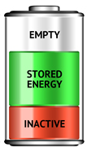
Se puede recargar
Capacidad remanente
Capacidad incial (batería nueva)
Ya no se puede recargar
PESO INÚTIL

